Slide 1
Муниципальное дошкольное образовательное учреждение
«Кизильский детский сад №3»
«Наставничество как форма работы с молодыми педагогами
в ДОУ»
с. Кизильское
2023г.

Slide 2
СИСТЕМА РАБОТЫ с начинающими педагогами в МДОУ
«Кизильский детский сад № 3» регламентируется:
Приказ заведующего ДОО о наставничестве;
Приказ заведующего ДОО об утверждении «Положения о
наставничестве»;
Положение о наставничестве;
План работы ДОО с молодыми педагогами на учебный год;
План работы наставника с молодым специалистом.
ЦЕЛЬ: оказание помощи молодым специалистам в их
профессиональном становлении

Slide 3
ЗАДАЧИ:
 | 1. Привить молодым специалистам интерес к педагогической деятельности
 | 2. Ускорить процесс профессионального становления воспитателя, развить его способности самостоятельно и качественно выполнять возложенные на него обязанности по занимаемой должности;
 | 3. Способствовать успешной адаптации молодых специалистов к корпоративной культуре, правилам поведения в ДОО, оказание помощи начинающим педагогам.

Slide 4
4 ЭТАПА НАСТАВНИЧЕСТВА: _{1-й этап}
- АДАПТАЦИОННЫЙ ЗАДАЧА:
предупредить разочарование и конфликты, поддержать педагога эмоционально, укрепить веру в себя.
Беседа – знакомство Ведение документации Анкетирование т.д.
Изучение нормативно-правовой базы
2-й этап - ОСНОВНОЙ (ПРОЕКТИРОВОЧНЫЙ)
ПРОЦЕСС РАЗВИТИЯ
ПРОФЕССИОНАЛЬНЫХ УМЕНИЙ
ФОРМИРОВАНИЯ СВОЕГО СТИЛЯ В РАБОТЕ
ПОИСК ЛУЧШИХ МЕТОДОВ И
ПРИЕМОВ РАБОТЫ С ДЕТЬМИ
НАКОПЛЕНИЯ ОПЫТА

Slide 5
САМОСОВЕРШЕНСТВОВАНИЕ И САМОРАЗВИТИЕ МОЛОДОГО ПЕДАГОГА. 3 ЭТАП
4 этап – АНАЛИЗ
КОНТРОЛЬНО-ОЦЕНОЧНЫЙ
СКЛАДЫВАЕТСЯ СИСТЕМА РАБОТЫ, ИМЕЮТСЯ СОБСТВЕННЫЕ РАЗРАБОТКИ.
ВОСПИТАТЕЛЬ ВНЕДРЯЕТ В СВОЮ РАБОТУ НОВЫЕ ТЕХНОЛОГИИ.

Slide 6
ФОРМЫ ОРГАНИЗАЦИИ РАБОТЫ:
Ознакомительная
беседа
Беседы
Консультация
Индивидуальная работа с опытными педагогами
Стажировка
Самообразование
Открытые
Анкетирование,
тестирование
просмотры
ОД
Адаптация

Slide 7
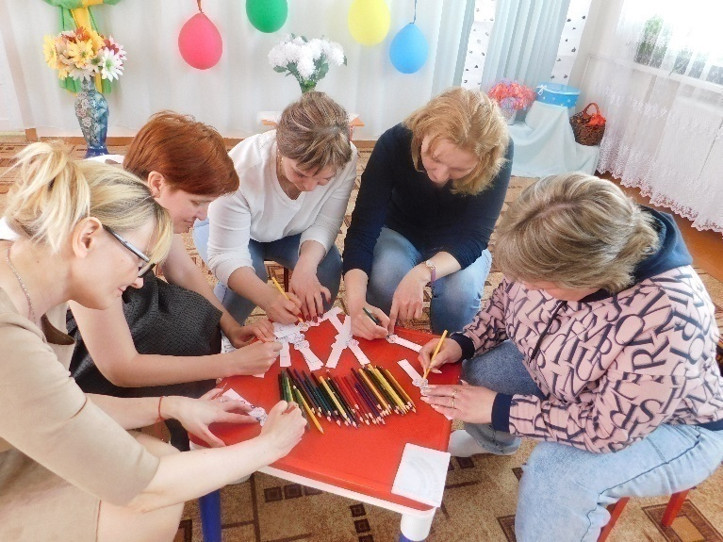
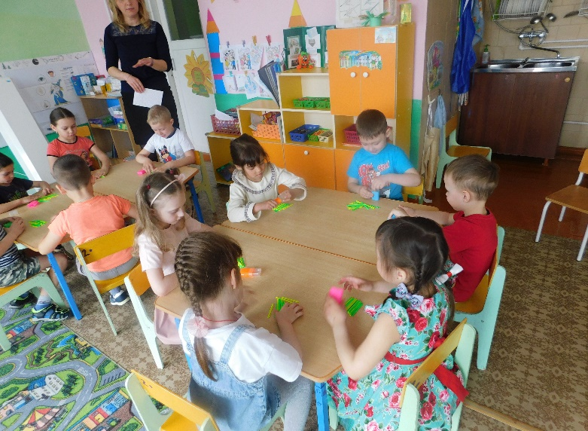
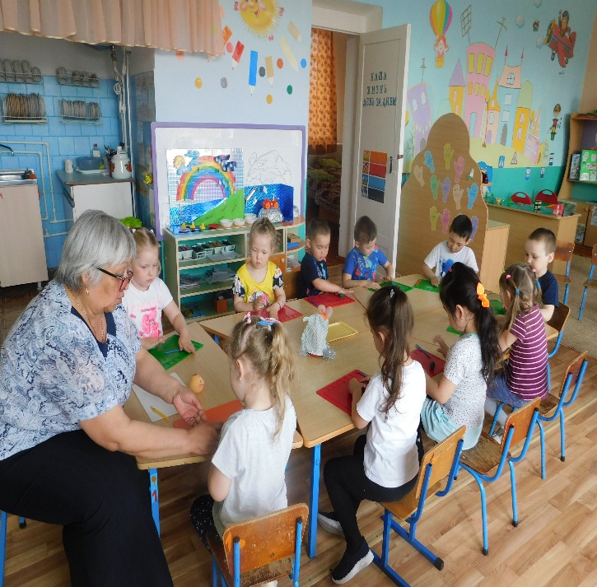
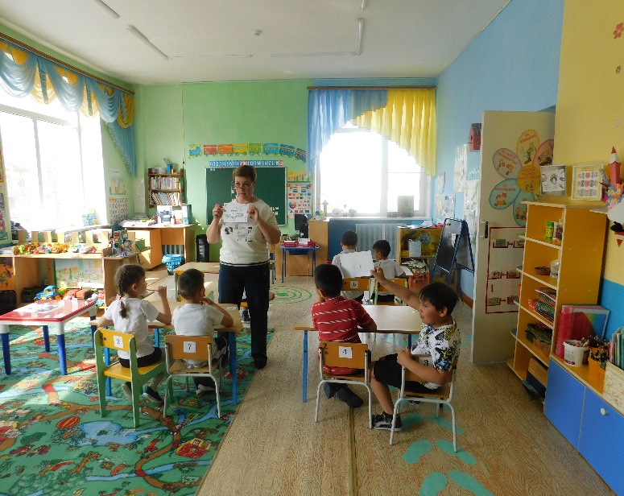
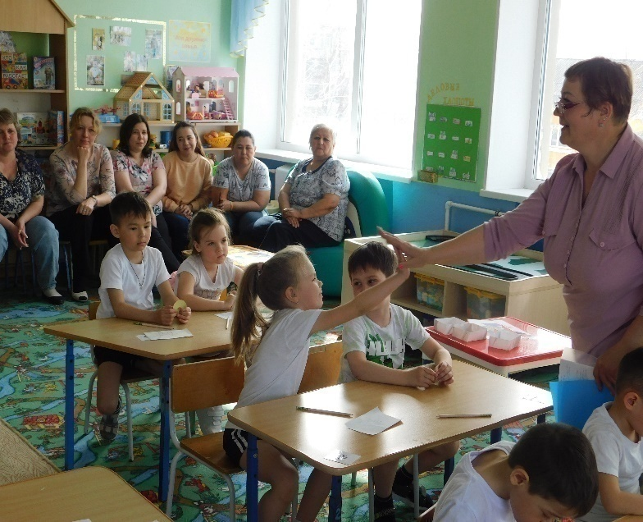
ОПЫТНЫЕ НАСТАВНИКИ ОКАЗЫВАЮТ ДЕЛЯТСЯ ОПЫТОМ С МОЛОДЫМИ ПЕДАГОГАМИ

Slide 8
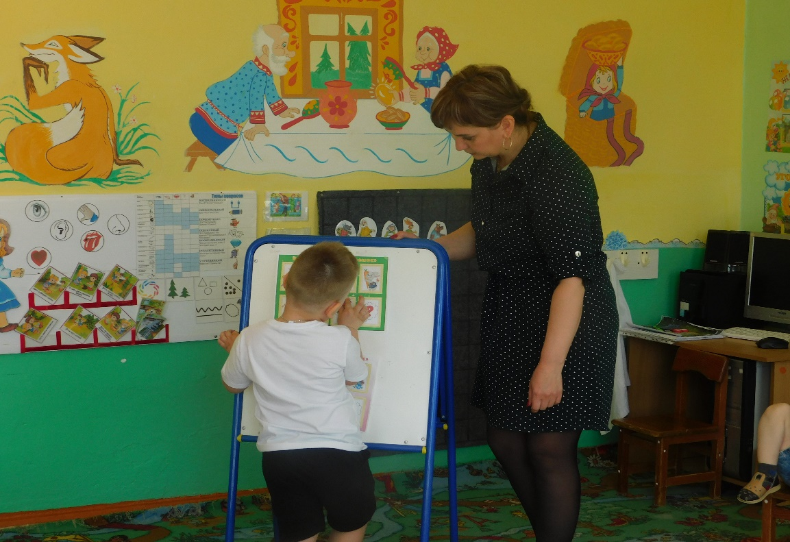
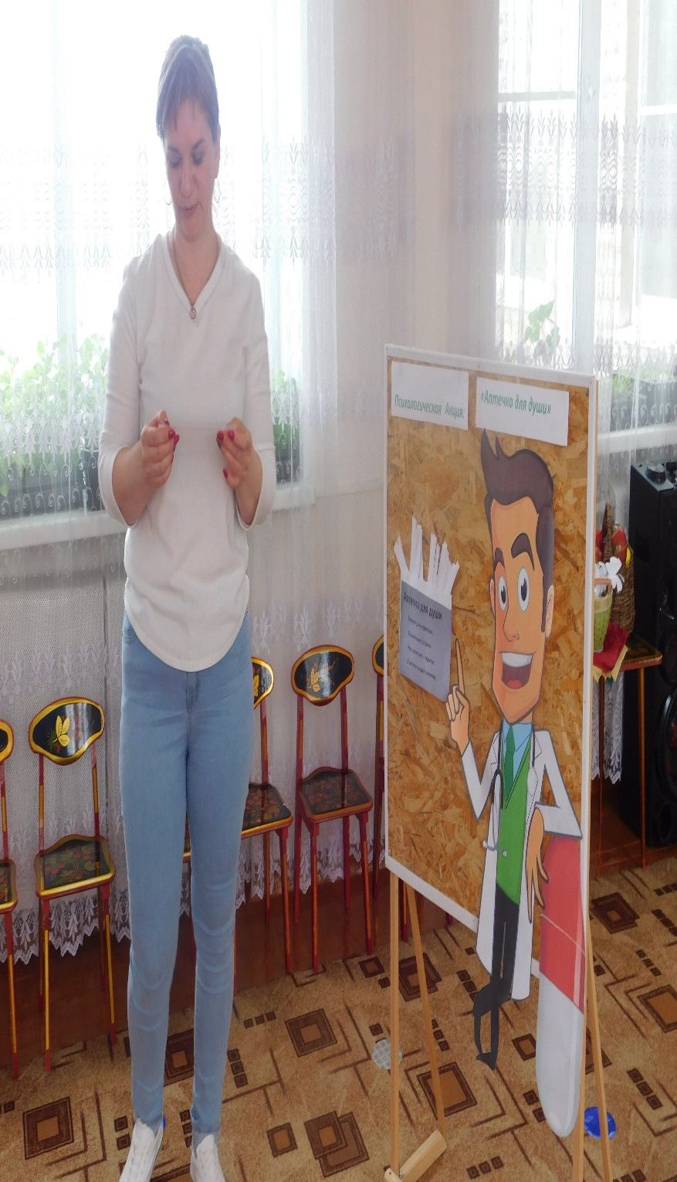
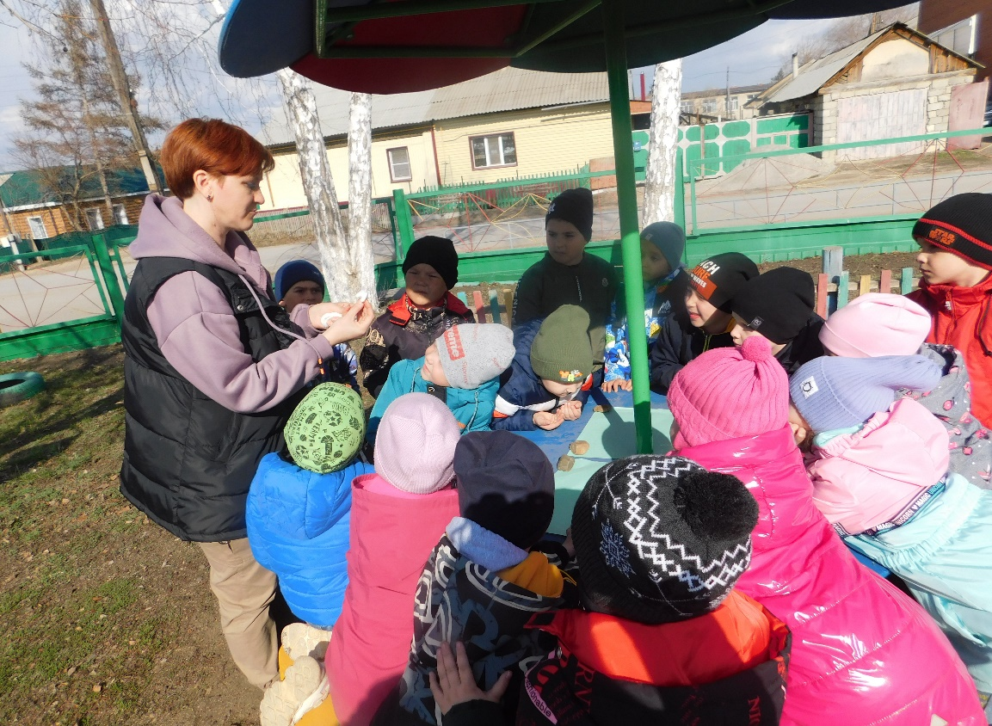

Slide 9
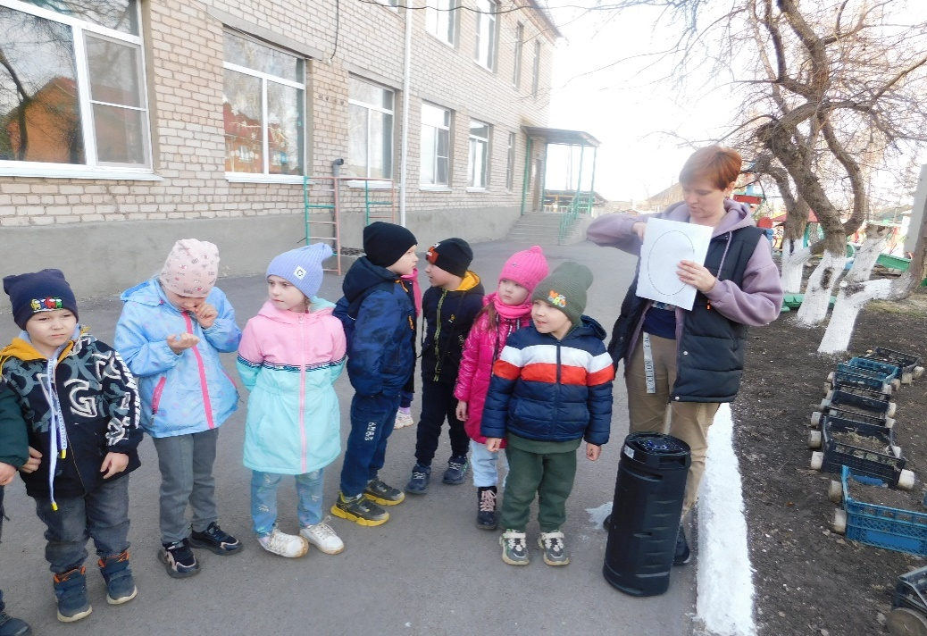
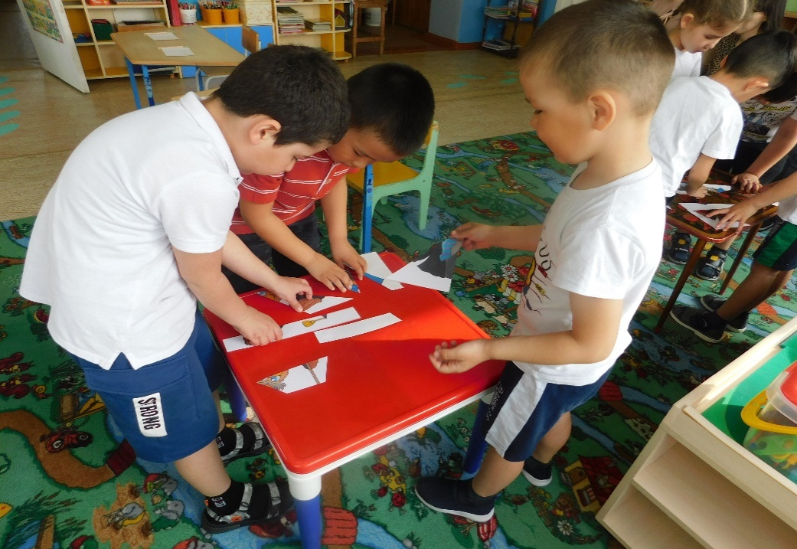
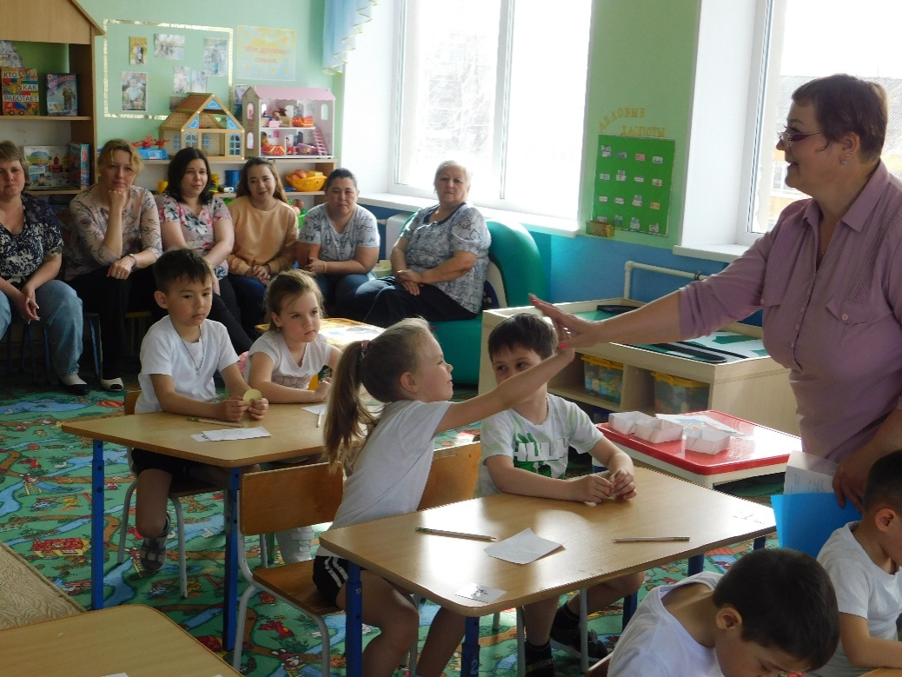
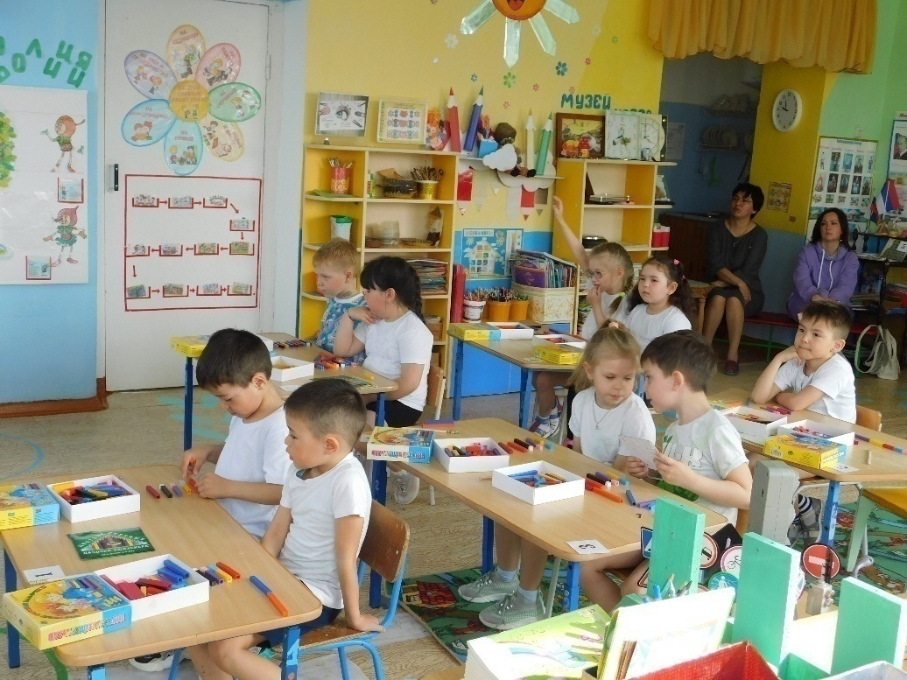

Slide 10
«Уча других, мы учимся сами»
(Л. Сенека)

